Slide 1
云网络VPC

Slide 2
目录
网络概念基础
地址转换NAT
隧道技术-GRE
隧道技术-VPN
带宽QOS

Slide 3
01
网络概念基础

Slide 4
网络概念基础
交换机 路由器
210.130.11.12
10.1.1.1
10.1.1.10 10.1.1.11
192.168.2.10 192.168.2.11

Slide 5
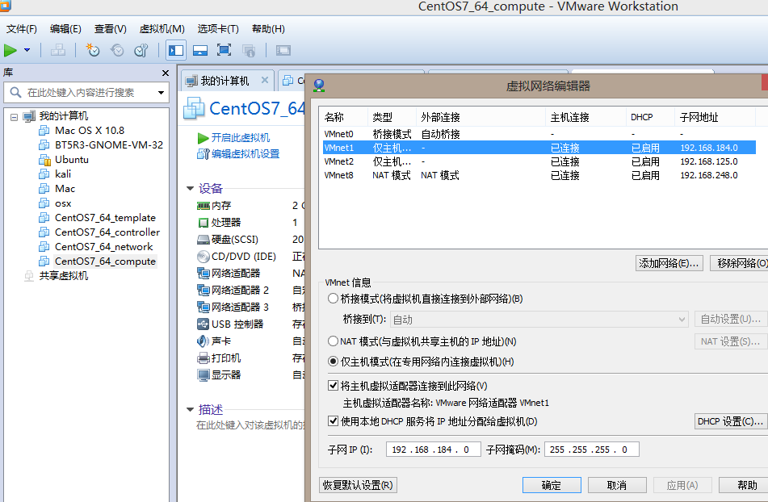
网络概念基础

Slide 6
网络概念基础
路由表
10.1.1.0/24 → 10.1.1.1
192.168.2.0/24 → 192.168.2.1
others → 210.130.11.12
210.130.11.12
10.1.1.1 192.168.2.1
路由表
10.1.1.0/24 scope 广播域
others → 10.1.1.1
10.1.1.10 10.1.1.11
192.168.2.10 192.168.2.11

Slide 7
02
地址转换NAT

Slide 8
地址转换NAT
SNAT
源： 210.130.11.12
目的：114.114.114.114
210.130.11.12
10.1.1.1
ip_conntrack
源： 10.1.1.10
目的：114.114.114.114
10.1.1.10 10.1.1.11

Slide 9
地址转换NAT
DNAT
源： 210.130.11.12
目的：114.114.114.114:80
210.130.11.12
10.1.1.1
ip_conntrack
源： 210.130.11.12
目的：10.1.1.10:80
10.1.1.10 10.1.1.11

Slide 10
03
隧道技术-GRE

Slide 11
隧道技术-GRE
210.130.11.12
10.1.1.1
210.130.11.13
192.168.2.1
GRE TUNNEL
2.2.2.1 2.2.2.2
10.1.1.10 10.1.1.11
192.168.2.10 192.168.2.11

Slide 12
04
隧道技术-VPN

Slide 13
隧道技术-VPN
210.130.11.12
10.1.1.1
210.130.11.13
192.168.2.1
IPSEC VPN TUNNEL
2.2.2.1 2.2.2.2
握手及密钥交换协议
加密密钥
加密协议
10.1.1.10 10.1.1.11
192.168.2.10 192.168.2.11

Slide 14
隧道技术-VPN
210.130.11.12
10.1.1.1
2.2.2.1 2.2.2.10
路由表
10.1.1.0/24 → 2.2.2.1
握手及密钥交换协议
加密密钥
加密协议
10.1.1.10 10.1.1.11

Slide 15
05
带宽QOS

Slide 16
带宽QOS
eth0
tap
qbr
qvb
qvo
TC
只能控制一块网卡设备的发出流量
无法限制接收流量
htb算法
fifo sqf
bridge
ovs
hypervisor host

Slide 17
带宽QOS
共享带宽
floating_ip:
210.130.11.13
nat_rule:
210.130.11.14:80
floating_ip 1 2M
floating_ip 2 2M
10Mb nat_port 1 3M
nat_port 2 1M
others(210.130.11.12) 2M
htb class 1:1 10Mb
htb class 1:1001 2M max 5M
htb class 1:1002 2M max 10M
htb class 1: 2001 3M max 5M
htb class 1: 2002 1M max 2M
htb class 1: 1000 2M max 10M
default 1:1000
子类可以借父类的带宽，当最大发生抢占时，被抢占的部分依保底比率分配
qg
qr
210.130.11.12
10.1.1.1
10.1.1.10 10.1.1.11

Slide 18
DISCUSS

